Slide 1
Evolução da Comunicação Móvel Celular

Slide 2
A Origem
Comunicação Móvel Celular Via Rádio;
Começou no fim da Segunda Guerra Mundial;
Precursor do celular é o walkie-talkie;

Slide 3
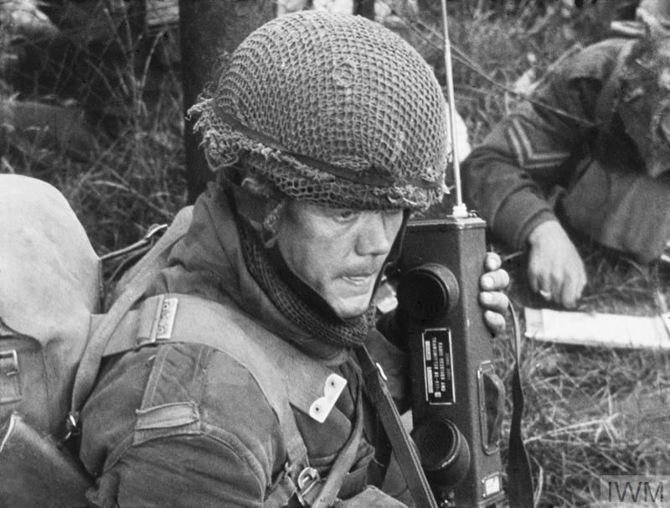
SCR - 536

Slide 4
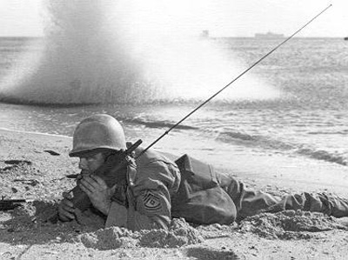

Slide 5
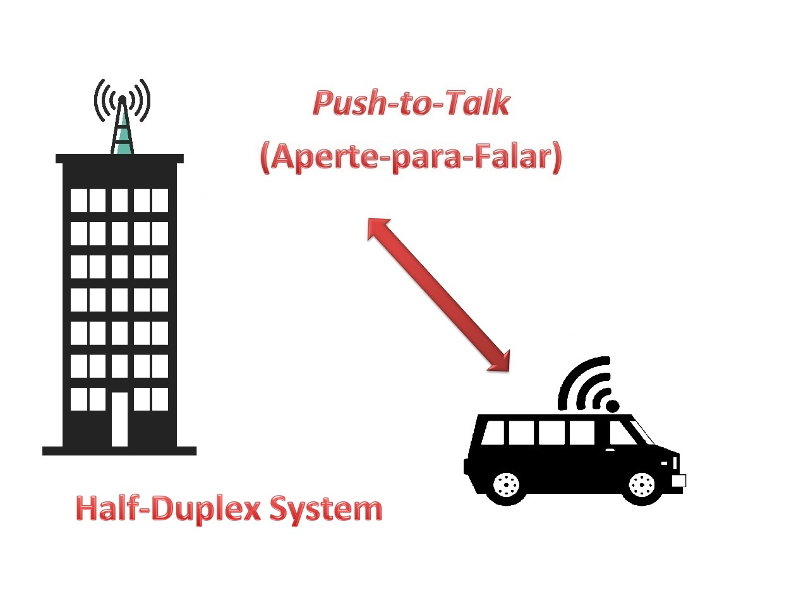

Slide 6
IMTS (Sistema de Telefonia Móvel Melhorada) Criado na década de 60;

Slide 7
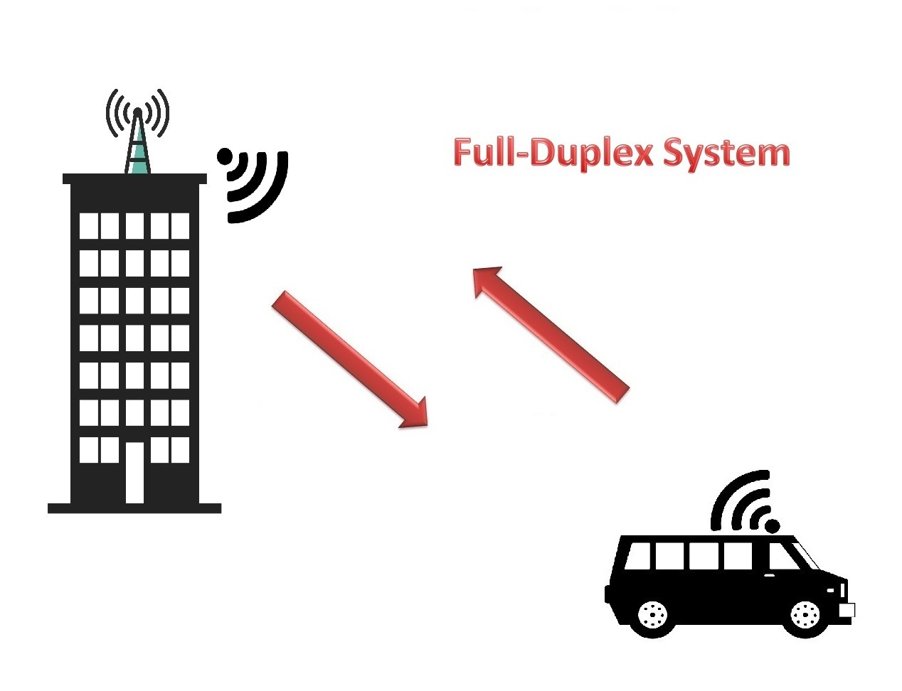

Slide 8
AT&T cria o conceito celular;
Várias empresas criaram redes de transmissão;
4 redes grandes – AMPS, TACS, NMT e J-TACS

Slide 9
AMPS (Sistema Avançado de Comunicação Móvel);

Slide 10
1ª Geração (1G)

Slide 11
Características
Foco era transmissão de voz;
Sistema full – duplex;
Era analógico;

Slide 12
Problemas com o AMPS
Falta de segurança na interface aérea;
Não fazia Roaming
Era totalmente analógico;

Slide 13
2ª Geração (2G)
GSM (Sistema Global para Comunicações Móveis) começou a ser comercializado em 1991, na Finlândia.

Slide 14
Principais Avanços
Sinais digitais;
Envio de dados de texto (SMS);

Slide 15
2,5 G
GPRS (Serviço de Rádio de Pacote Geral)
2,75 G
EDGE (Taxas de Dados Ampliadas para a Evolução do GSM);

Slide 17
3ª Geração (3G)
Teve início dos anos 2000;
UMTS (Sistema Universal de Telecomunicações Móveis);

Slide 18
3,5G
HSDPA (Acesso de Pacote de Downlink de Alta Velocidade);
HSUPA (Acesso de Pacote de Uplink de Alta Velocidade);
3,75 G
HSDPA+ (Acesso de Pacote de Downlink de Alta Velocidade - Plus);

Slide 20
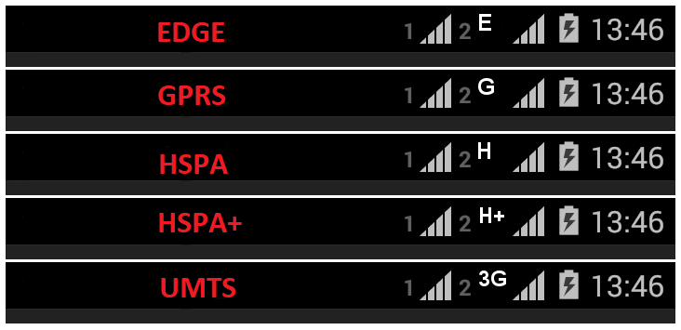

Slide 21
4ª Geração (4G)
Sistema LTE (Long Term Evolution);
Incríveis taxas de 100Mbps de downlink e 50Mbps de uplink;

Slide 22
5ª Geração (5G)
Ainda não foi implantado em massa;
Possibilitará o uso do IoT em massa;
Todos aparelhos conectados na rede;

Slide 23
Muito Obrigado!

